Slide 1
13 lat, 13 minut
Jakub Cygan 8c

Slide 2
Romek Strzałkowski
13 lat

Slide 3
Informacje podstawowe
ur. 20 marca 1943 w Warszawie, zm. 28 czerwca 1956 w Poznaniu. Uczeń VII klasy Szkoły Podstawowej nr 40 w Poznaniu ,wcześniej wyrzucony z Państwowej Szkoły Muzycznej I stopnia im. Karola Kurpińskiego w Poznaniu za złe sprawowanie, następnie w chwili śmierci w trakcie ponownego przenoszenia.

Slide 4
Wersje wydarzeń
Według zeznań części świadków, podczas demonstracji (ostrzeliwanej w tym czasie przez UB) chłopiec przejął flagę od rannej tramwajarki, Heleny Przybyłek, która w jednej z relacji powiedziała (co potwierdziła druga tramwajarka, Stanisława Sobańska):
„O godzinie 9 zatrzymano tramwaje i wszystkich do pochodu. I my w tym pochodzie żeśmy szły. (...) Przechodziłyśmy ulicą Dąbrowskiego i Kochanowskiego. Na Kochanowskiego jakiś mężczyzna doszedł do nas i sztandar nam dał. I w chwili, gdy ten sztandar wzięłam i idę, zostałam ranna w obie nogi. Upadłam. Podleciał chłopiec i podniósł sztandar. Wtedy nie wiedziałam, że to był Romek.”

Slide 5
Wersje wydarzeń cd.
Według innych relacji Romek miał nieść transparent z napisem: „Chcemy religii w szkole” (być może miało to miejsce przed przejęciem flagi). Następnie, według zeznań różnych świadków, został zabity strzałem w klatkę piersiową, który padł z gmachu UB, lub zginął w późniejszym czasie w jednym z garaży na terenie bazy transportowej UB.
Według najnowszych badań, zgodnych z zeznaniami innych świadków, najbardziej prawdopodobna jest druga wersja, według której Strzałkowski zginął przypadkowo bądź został zastrzelony 28 czerwca 1956 o godz. 12:15 na terenie dyspozytorni UB, gdzie znaleziono jego ciało, przez funkcjonariuszkę UB, Teofilę Kowal (jak się później okazało, był to pseudonim nadany jej przez milicję i sąd w czasie procesu sądowego w październiku 1956, w obawie przed linczem).

Slide 6
Wydarzenia po śmierci Strzałkowskiego
Pogrzeb Romka Strzałkowskiego odbył się 2 lipca 1956 r. na cmentarzu junikowskim o godzinie 17.00. Oficjalnie jednak informacje te zostały zmodyfikowane. 1 lipca ukazał się Głos Wielkopolski, w którym zmieniono godzinę pochówku na 8:00, pomijając fakt, iż zmarły był uczniem Szkoły Podstawowej nr 40 w Poznaniu. Dodatkowo zniekształcono cyfry określające wiek. Cyfrę 3 można było odczytać jako 8 (Romek zmarł w wieku trzynastu lat). Fakt ten tłumaczono jako nieumyślny błąd w korekcie.

Slide 7
Wydarzenia po śmierci Strzałkowskiego
cd.
Na podstawie protokołów z przesłuchań w sprawie śmierci Romana Strzałkowskiego jest możliwość ustalenia, w jaki sposób doszło do podania fałszywych informacji w prasie. Józef Konecki, redaktor „Głosu Wielkopolskiego” zeznaje: „podjąłem decyzję zniekształcenia wieku chłopca w nekrologu i usunięcia słów „uczeń szkoły podstawowej”, przeciwstawiając się usunięciu z numeru całego nekrologu, jak proponował red. Flejsierowicz”. Dokonane zmiany uzasadnia tym, że oficjalny komunikator PAP-u informuje o braku ofiar wśród kobiet i dzieci w wypadkach poznańskich i dodaje, że nie miał udziału w modyfikacji innych informacji. Treść nekrologu ułożył Mieczysław Pucki, sąsiad państwa Strzałkowskich i przewodniczący Komitetu Rodzicielskiego SP nr 40, który oświadcza, że do redakcji gazety złożył kompletne i prawdziwe informacje. Henryk Kamza, redaktor techniczny „Głosu Wielkopolskiego”, zeznaje, że otrzymał polecenie od redaktora Mariana Flejsierowicza, by pominąć informację o szkole i zniekształcić wiek.
Czy i kto faktycznie zlecił dokonanie zmian, nie wiadomo

Slide 8
Péter Mansfeld
13 minut

Slide 9
Rodzina
Dziadek i ojciec Pétera Mansfelda byli fryzjerami i posiadali własny zakład fryzjerski. László Mansfeld, brat Pétera, przejął rodzinną tradycję, natomiast Péter dostał się do szkoły zawodowej gdzie uczył się obsługi maszyn, urządzeń i samochodów. Zajął drugie miejsce w uczniowskim konkursie ślusarskim. Trudna sytuacja rodzinna miała wpływ na jego charakter, dziadek, ojciec i wujek Mansfelda zostali aresztowani i wywiezieni w 1946 do ZSRR. Dziadek zmarł w łagrze a ojciec po powrocie do kraju, wskutek przeżyć na zesłaniu i braku perspektyw, zaczął nadużywać alkoholu. W 1951 doszło formalnie do rozwodu rodziców Pétera, gdy miał on 10 lat. Ten rodzinny epizod i represje wobec najbliższych miały niewątpliwie wpływ na stosunek Pétera Mansfelda do Rosjan.

Slide 10
Udział w powstaniu węgierskim
Jeszcze jako dziecko wziął udział w powstaniu węgierskim w 1956 roku. Pełnił funkcję łącznika pomiędzy oddziałami powstańczymi Jánosa Szabó na placu Széna w Budzie a placem Szmidta – jednymi z kilku najsilniejszych punktów oporu powstańczej Gwardii Narodowej. Mansfeld przewoził ulotki, niekiedy granaty i broń, oraz dostarczał leki ze Szpitala Małgorzaty. Kiedy w grudniu 1956 komunistyczne władze stłumiły powstanie i w styczniu 1957 skazały Janosa Szabo na śmierć przez powieszenie, Mansfeld wraz z grupą kilku rewolucjonistów wdarł się do willi ministra spraw wewnętrznych, László Pirosa, odpowiedzialnego za represje wobec ludności węgierskiej, gdzie znalazł dwa karabiny i granat – uciekając jednak natrafił na milicjanta w cywilu i po krótkiej szarpaninie porzucił broń i ratował się ucieczką.

Slide 11
Udział w powstaniu węgierskim
cd.
Niedługo potem, wraz ze swoim kolegą Istvánem Holeczem, zaczął gromadzić i ukrywać broń z punktów głównych bitew w Budapeszcie – w kilka tygodni zgromadzili 30 granatów, 6 karabinów i 15 magazynków z nabojami.

Slide 12
Aresztowanie i wyrok
Po zakończonej akcji najmłodszy uczestnik grupy, Attila Egei, opowiedział wszystko rodzicom – członkom partii komunistycznej, którzy natychmiast powiadomili milicję. Członków grupy i samego Mansfelda aresztowano dwa lub trzy dni później. Blaski zdążył w ostatniej chwili ukryć, pod budapeszteńskim zamkiem, broń odebraną Vekerdiemu. Mansfeld podczas wizji lokalnej dotyczącej m.in. uprowadzenia zdołał zbiec, skacząc z 4 metrowej skały na Wzgórzu Róż (gdzie ukrywał broń gromadzoną po stłumieniu powstania w 1956) i łamiąc rękę; znaleziono go jednak następnego dnia. Po długotrwałym śledztwie, połączonym z fizycznym i psychicznym maltretowaniem.

Slide 13
Aresztowanie i wyrok cd.
Péter Mansfeld został skazany na karę śmierci. Prokurator György Mátsik w mowie oskarżycielskiej powiedział:
Oskarżeni, którzy dążą do restauracji kapitalizmu, stanowią bardzo duże niebezpieczeństwo dla społeczeństwa. Pragnę podkreślić, że w przypadku tego przestępstwa w nieco inny sposób należy traktować fakt, że wszyscy oskarżeni są dziećmi proletariatu. Należy ich traktować jako zdrajców klasowych. Nie są to bowiem ludzie, którzy zbłądzili, to świadomi kontrrewolucjoniści. Zwracam uwagę, że na płaszczyźnie politycznej nie rozróżniamy wieku oskarżonych. Nie należy więc ferować łagodnych wyroków wobec młodocianych tylko dlatego, że są młodzi. Przeciwnie, należy wobec nich zastosować najbardziej drakońskie rygory!

Slide 14
Aresztowanie i wyrok cd.
Wobec jego niepełnoletniości czekano z egzekucją do czasu, gdy osiągnie wiek lat 18. Został powieszony 11 dni po swoim dniu urodzin. Jego agonia podczas egzekucji trwała, z winy wykonującego ją kata, aż 13 minut.

Slide 15
Rehabilitacja
20 kwietnia 1990 Sąd Najwyższy, w imieniu Republiki Węgierskiej, całkowicie zrehabilitował Pétera Mansfelda, uznając wyrok komunistycznego Sądu Ludowego z 1959 za nieważny, stwierdzając w uzasadnieniu:
[...] popełnione przez Pétera Mansfelda przestępstwa polityczne związane były z powstaniem ludowym, zgodnie z par. 1 Ustawy nr. 36 z 1989 roku, popełnione w określonym czasie – związane również z powstaniem narodowym. Tak więc zostały popełnione w okolicznościach, które należy wziąć pod uwagę. Zgodnie z par. 1 i par. 2 w/w ustawy, wyrok wcześniej wykonany uznaje się za nieważny [...]

Slide 16
Rehabilitacja
Péter Mansfeld obecnie jest jednym z węgierskich bohaterów narodowych.
W Poznaniu znajduje się ulica jego imienia. Na kamienicy na rogu ulicy Pétera Mansfelda i Romka Strzałkowskiego umieszczona jest pamiątkowa tablica.
W 2016 roku został pośmiertnym honorowym obywatelem II dzielnicy Budapesztu. W 2019 roku otrzymał tytuł honorowego obywatela Csepel.

Slide 17
Zdjęcia

Slide 18
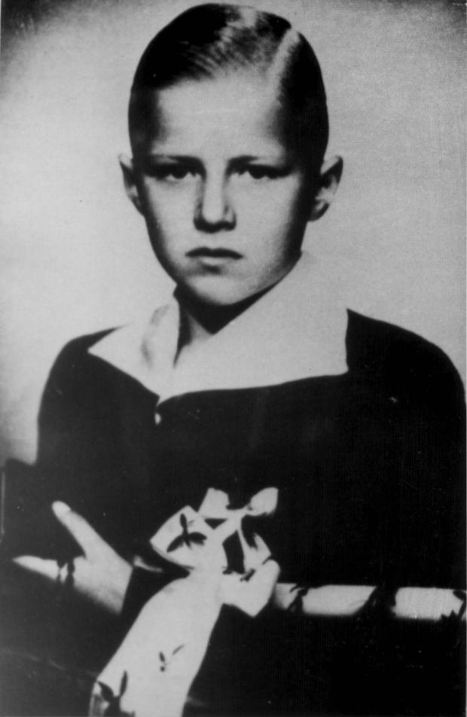
Romek Strzałkowski

Slide 19
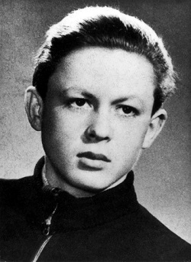
Péter Mansfeld

Slide 20
Koniec
Dziękuję za uwagę

